Slide 1
台衡JAVA SE培训
主讲人：于老师
E-mail：lab.deemind@gmail.com

Slide 2
第一章
初识Java编程

Slide 3
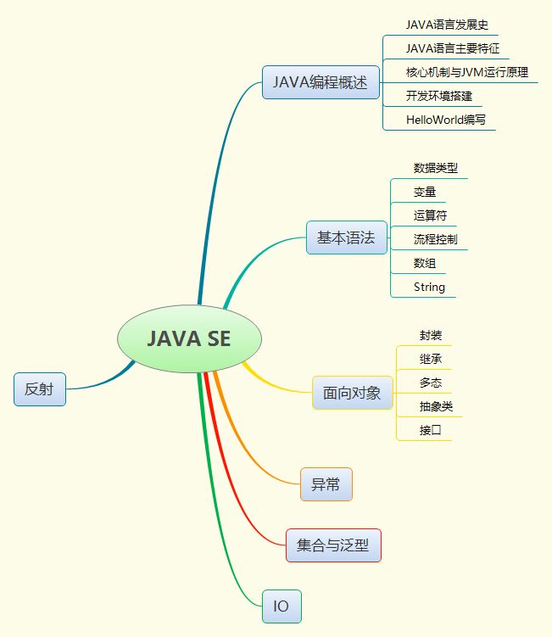
课程结构图
Notes:
教学指导：教员讲解本书内容的重难点章节分配，并让学员做记录

Slide 4
本课目标
学完本门课程后，你能够
运用Java编写命令行程序
会编译、运行、调试、维护Java程序
初步理解Java面向对象的编程思想
能够运用Java程序解决生活中的简单问题

Slide 5
学习方法
课前
课后
多浏览技术论坛、博客，获取他人的开发经验
及时总结，完成学生用书和学习平台布置的作业
认真听讲，做好笔记
完成课堂练习或项目案例
课上
提前将下一章的示例自己动手做一遍，记下问题
即使看不懂也要坚持看完
浏览预习作业，带着问题读教材，并记录疑问
多模仿，多练习

Slide 6
工具推荐
Notepad++ 文本文档编写工具
Sublime Text 文本文档编写工具
Everything 文件搜索工具
Evernote 个人笔记工具
Git 代码版本管理系统
Tortoisegit Git客户端
Beyond Compare 文件内容比较
Microsoft OneDrive 云盘
Microsoft Visio 绘图工具
Visual Paradigm uml工具
Eclipse java集成开发环境

Slide 7
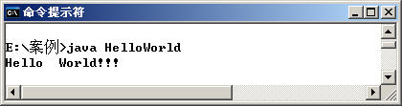
本章任务
编写第一个Java程序

Slide 8


本章目标
理解什么是程序
了解Java的技术内容
会使用Sublime Text开发简单Java程序
会使用输出语句在控制台输出信息
熟悉Eclipse开发环境

Slide 9

课堂提问
提问
什么是计算机程序？
Java语言的特点？
Java开发环境如何搭建？
开发Java程序的步骤有哪些？
Java程序的基本框架是什么？
Java的注释类型有哪些？

Slide 10
什么是程序
提问
介绍你从住处到学校上课的过程
程序
程序一词来自生活，通常指完成某些事情的一种既定方式和过程
可以将程序看成对一系列动作的执行过程的描述
Notes:
教学指导：结合生活案例解释程序的概念

Slide 11
生活中的程序
银行
3、将存折或储蓄卡递给银行职员并告知取款数额
4、输入密码
5、银行职员办理取款事宜
6、拿到钱并离开银行
2、取号排队
1、带上存折/银行卡去银行
Notes:
教学指导：结合生活案例解释程序的概念

Slide 12


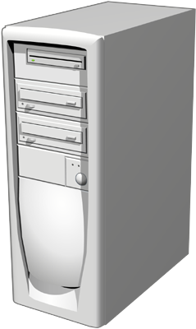

计算机中的程序
System.out.println("口述");
System.out.println("信函");
System.out.println("传真");
1、做口述笔记……
2、键入信函的内容……
3、发送传真……
1、口述
程序
2、信函
3、传真
要执行的一组指令
什么是指令？
指令被逐条执行
老板
程序员
秘书
计算机程序：为了让计算机执行某些操作或解决某个问题而编写的一系列有序指令的集合
编写程序的工具就是计算机语言，Java就是多种语言中的一种
Notes:
教学指导：通过现实世界与计算机世界的指令作对比，理解计算机程序的概念

Slide 13

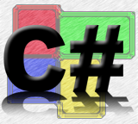


Java简介
Java是Sun Microsystems于1995年推出的高级编程语言
Java 领域的JavaSE、JavaEE技术已发展成为同C#和.NET平分天下的应用软件开发平台和技术
PK.
PK.

Slide 14
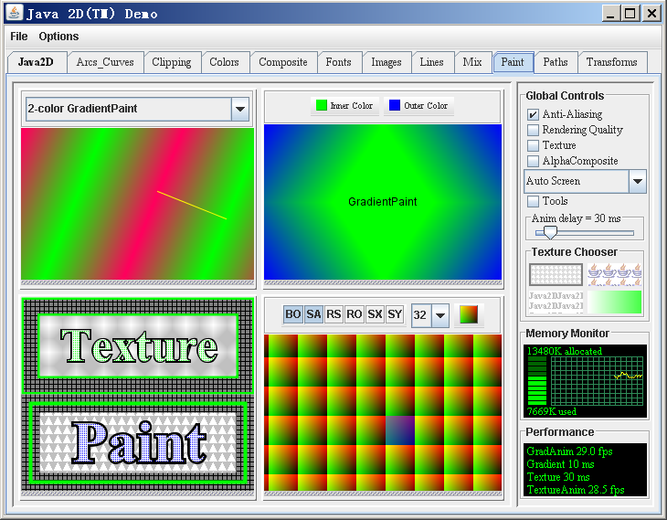
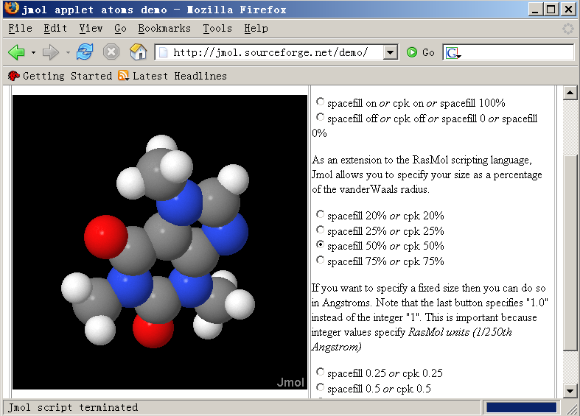

Java可以做什么
开发桌面应用程序
银行软件、商场结算软件
安卓应用开发
开发面向Internet的应用程序
网上数码商城、阿里巴巴、易趣
演示： Java2D Demo

Slide 15
Java技术平台简介
Java SE：标准版
Java技术的基础和核心
主要用于开发桌面应用程序
Java EE：企业版
提供了企业级应用开发的完整解决方案
很多的网站都是采用Java EE技术开发
Notes:
教学指导：
结合图介绍JavaSE、JavaEE及操作系统的关系：
任何Java学习者都要从JavaSE开始，JavaSE是Java语言的核心，而JavaEE是在JavaSE的基础上扩展的。JavaSE提供了Java的执行环境，使开发出的应用程序能够在操作系统上运行

Slide 16
基础常识
人机交互方式
图形化界面(Graphical User Interface GUI)这种方式简单直观，使用者易于接受，容易上手操作。
命令行方式(Command Line Interface CLI)：需要有一个控制台，输入特定的指令，让计算机完成一些操作。较为麻烦，需要记录住一些命令。

Slide 17
基础常识
常用的DOS命令
dir（directory） : 列出当前目录下的文件以及文件夹
md（make directory） : 创建目录
rd（remove directory） : 删除目录
cd（change directory）: 进入指定目录
cd.. : 退回到上一级目录
cd \: 退回到根目录
exit : 退出 dos 命令行
echo: 打印输出命令
findstr java
|
>
>>
tasklist
taskkill
Ipconfig
netstat

Slide 18
基础常识
什么是计算机语言
语言：是人与人之间用于沟通的一种方式。例如：中国人与中国人用普通话沟通。而中国人要和英国人交流，就要学习英语。
计算机语言（编程语言）：人与计算机交流的方式。如果人要与计算机交流，那么就要学习计算机语言。计算机语言有很多种，如：C，C++，Java，PHP等。

Slide 19
Java程序运行机制
Java两大核心机制
Java虚拟机（Java Virtual Machine）
垃圾收集机制（Garbage Collection）

Slide 20
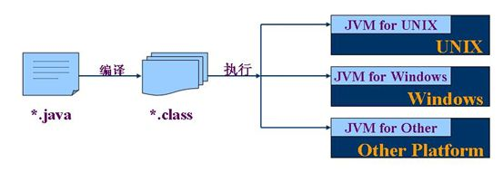
核心机制—Java虚拟机
JVM是一个虚拟的计算机，具有指令集并使用不同的存储区域。负责执行指令，管理数据、内存、寄存器。
JVM 用于运行 Java 应用程序
对于不同的平台，有不同的虚拟机。
Java虚拟机机制屏蔽了底层运行平台的差别，实现了“一次编译，到处运行”。

Slide 21
核心机制—垃圾回收
垃圾回收：将不再使用的内存空间进行回收。
在 C/C++ 等语言中，由程序员负责回收无用内存。
Java 不需要程序员负责回收无用的内存：它提供一种系统级线程跟踪存储空间的分配情况。并在JVM空闲时，检查并释放那些可被释放的存储空间。
垃圾回收在 Java 程序运行过程中自动进行，程序员无法精确控制和干预。

Slide 22
Java语言的特点
特点一：面向对象
两个基本概念：类、对象
三大特性：封装、继承、多态
特点二：健壮性
吸收了C/C++语言的优点，但去掉了其影响程序健壮性的部分。如：指针、内存的申请与释放等
特点三：跨平台性
跨平台性：通过Java语言编写的应用程序在不同的系统平台上都可以运行。
原理：只要在需要运行 java 应用程序的操作系统上，先安装一个Java虚拟机 (JVM Java Virtual Machine) 即可。由JVM来负责Java程序在该系统中的运行。

Slide 23
什么是JDK，JRE
简单而言，使用 JDK 的提供的开发工具完成 java 程序的开发，使用 JRE 运行开发好的 Java 应用程序。
JDK(Java Development Kit Java开发工具包)：JDK是提供给 Java 开发人员使用的，其中包含了 java 的开发工具，也包括了JRE。所以安装了JDK，就不用在单独安装JRE了
JRE(Java Runtime Environment Java运行环境) ：包括Java虚拟机(JVM：Java Virtual Machine)和 Java 程序所需的核心类库等，如果想要运行一个开发好的Java程序，计算机中只需要安装JRE即可。

Slide 24
JVM、JRE、JDK三者关系
JDK
JRE
JVM

Slide 25
下载、安装JDK
官方网址：
www.oracle.com
安装JDK
傻瓜式安装，下一步即可。
建议：安装路径不要有中文或者特殊符号如空格等。
当提示安装 JRE 时，可以选择不安装。

Slide 26
配置环境 变量
JAVA_HOME：配置JDK安装路径
C:\Java\jdk1.8.0_151
Path：配置JDK命令文件的地址，也就是bin目录地址（ %JAVA_HOME%\bin;）
CLASSPATH：配置类库文件地址（.;%JAVA_HOME%\lib\dt.jar;%JAVA_HOME%\lib\tools.jar）

Slide 27
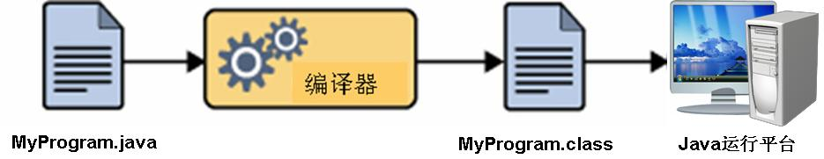
开发Java程序
三步走
1、编写源程序
2、编译源程序
3、运行

Slide 28
使用记事本开发Java程序
开发步骤
使用记事本编辑源程序，以.java为后缀名保存
使用javac命令编译.java文件，生成.class文件
使用java命令运行.class文件，输出程序结果
public class HelloWorld {
public static void main(String[ ] args) {
System.out.println("Hello World!!!");
}
}
演示示例1：使用记事本开发Java程序

Slide 29

Java程序的结构
语法
外层框架
Java入口程序框架
public class HelloWorld
{
public static void main(String[ ] args)
{
System.out.println("Hello World!!!");
}
}
编写代码

Slide 30

Java程序的结构
分析
类名与文件名完全一样
关键字
main()方法四要素必不可少
public class HelloWorld {
public static void main(String[ ] args ) {
System.out.println("Hello World!!!");
}
}
main()方法是
Java程序执行的入口点
从控制台输出信息
{ 和 }一一对应，缺一不可

Slide 31

从控制台输出信息2-1
System.out.println ()
System.out.println("Hello World!!!");
打印完引号中的信息后
会自动换行
System.out.print()
System.out.print("Hello World!!!");
打印输出信息后不会自动换行
问题
System.out.println()和System.out.print()有什么区别呢？

Slide 32

从控制台输出信息2-2
问题
如何使下面2个语句达到同样的效果？
System.out.println()
System.out.print()
分析
使用转义符
转义符 | 说 明
\n | 将光标移动到下一行的第一格
\t | 将光标移到下一个水平制表位置
示例
public class HelloWorld{
public static void main(String[ ] args)
{
System.out.print("Hello World!!!\n");
}
}
打印输出信息后将会自动换行
32/45

Slide 33

小结
现场编程
从控制台打印输出张三的姓名和年龄
从控制台打印输出“张三 18”
System.out.println("张三");
System.out.println("18");
println()：输出信息并换行
System.out.print("张三\n");
System.out.print("18");
print()：输出信息，但不换行
\n：换行符
System.out.println("张三\t18");
\t：制表位
Notes:
教学指导：
要求学员写出完整代码
教员总结时讲解两种打印语句的区别，讲解转义字符“\n”和“\t”
\01 教学演示案例\现场编程\Example1.java
\01 教学演示案例\现场编程\Example2.java

Slide 34
Java程序的注释2-1
语法
public class HelloWorld{
public static void main(String[ ] args){
//输出消息到控制台
System.out.println("Hello World!!! ");
}
}
单行注释以 // 开始
演示示例2：单行注释

Slide 35
Java程序的注释2-2
语法
/*
* HelloWorld.java
* 2017-4-5
* 第一个Java程序
*/
public class HelloWorld {
public static void main(String[ ] args) {
/*
System.out.println("Hello World!!!");
System.out.println("Hello World!!!");
*/
}
}
文件的名称
多行注释的每一行开头可写一个或多个*
日期
功能说明
多行注释以“/*”开头，以“*/”结尾
演示示例3：多行注释

Slide 36
Java编码规范
指出以下编码中的不规范之处
public class HelloWorld {
public static void main(String[ ] args) {
System.out.println("Hello World!!!");
}
}
不同层次代码没有缩进
public class HelloWorld
{
public static void main(String[ ] args)
{
System.out.println("Hello World!!!");
}
}
“{”一般放在某一行开头

Slide 37
Java编码规范
编码规范的必要性
基本规则
专业化
Java编码规范
类名使用public修饰
1
一行只写一条语句
2
{ }的使用及位置
3
代码缩进
4
演示示例4：多行注释
Notes:
教学指导：
教员演示如何在MyEclipse环境中做到代码规范
介绍使用快捷键格式化代码Ctrl+Shift+F

Slide 38

学员操作——向控制台输出内容2-1
指导
训练要点
使用记事本开发Java程序
Java输出语句
会使用javac和java命令
Java 注释
需求说明
在控制台输出一行信息
教员讲解需求

Slide 39

学员操作——向控制台输出内容2-2
指导
实现思路
1 . 创建记事本程序
2 . 编写Java代码及注释
3 . 编译.java文件
4 . 运行编译后的.class文件
javac和java的使用
提示
完成时间：20分钟

Slide 40

常见错误5-1
代码阅读
代码错误
public class helloWorld { //源文件名为HelloWorld.java
public static void main (String[ ] args){
System.out.println("我的第一个小程序！");
}
}
public修饰的类的名称必须与Java文件同名!

Slide 41
常见错误5-2
代码阅读
void
public class HelloWorld {
public static main (String[ ] args) {
System.out.println("我的第一个小程序！");
}
}
main()方法作为程序入口，void必不可少！

Slide 42
常见错误5-3
代码阅读
public class HelloWorld {
public static void main (String[ ] args) {
system.out.println("我的第一个小程序！");
}
}
代码错误
语法出错，无法解析system！Java对大小写敏感!

Slide 43
常见错误5-4
代码阅读
public class HelloWorld {
public static void main (String[ ] args) {
System.out.println("我的第一个小程序！")
}
}
;
每一条Java语句必须以分号结束!

Slide 44
常见错误5-5
代码阅读
public class HelloWorld {
public static void main (String[ ] args) {
System.out.println( 我的第一个小程序！);
}
}
"
注意：不要漏写引号!
演示：程序排错技巧
Notes:
教学指导：在MyEclipse环境中演示并讲解这几种常见错误

Slide 45
小结
提问
程序运行出现了问题，怎么办？
如何定位错误代码的位置？如何知道错误的原因？
代码阅读
纠正代码中的错误，输出“早上好！”
public class Test {
public static void main( ) {
system.out.println("早上好！")；
}
}
main()方法没有提供参数
System中S要大写
Notes:
教学指导：教员演示如何定位错误行号及如何在错误窗口中查看错误信息

Slide 46

学员操作——输出商品价目表
练习
需求说明
在控制台输出商品价目表
使用\t和\n进行
显示格式的控制
提示
完成时间：20分钟

Slide 47
学员操作——开发购物系统菜单
练习
需求说明
在控制台输出购物系统登录菜单和系统主菜单
完成时间：20分钟

Slide 48
共性问题集中讲解
常见问题及解决办法
代码规范问题
调试技巧
共性问题集中讲解

Slide 49
总结
程序是一系列有序指令的集合
Java主要用于开发两类程序
桌面应用程序
Internet应用程序
使用Sublime Text开发Java程序的步骤

Slide 50
作业
课后作业
预习作业
预习目标
了解变量的声明语法
了解常用的数据类型
了解赋值运算符和算术运算符的用法
了解boolean类型和关系运算符的用法
预习下一章学生用书，完成预习作业
Notes:
教学指导：
xxxxxxx

